Slide 1
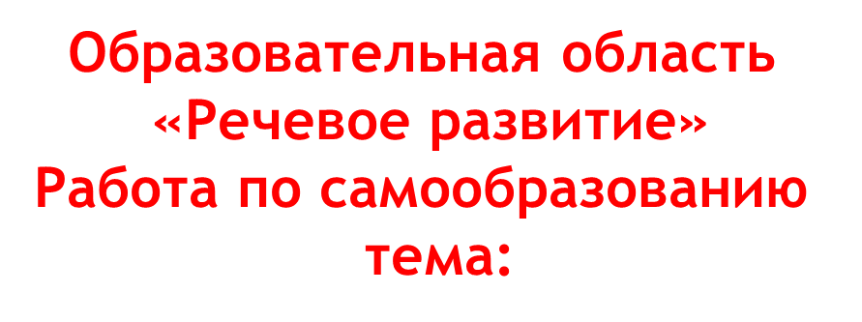
Муниципальное бюджетное дошкольное образовательное учреждение детский сад «Светлячок»
«Формирование связной речи с применением мнемотехники у детей старшего дошкольного возраста»
(Срок реализации 2 года
2017-2018 уч. гг)
Выполнила: воспитатель высшей категории Кокарева Н.В.

Slide 2
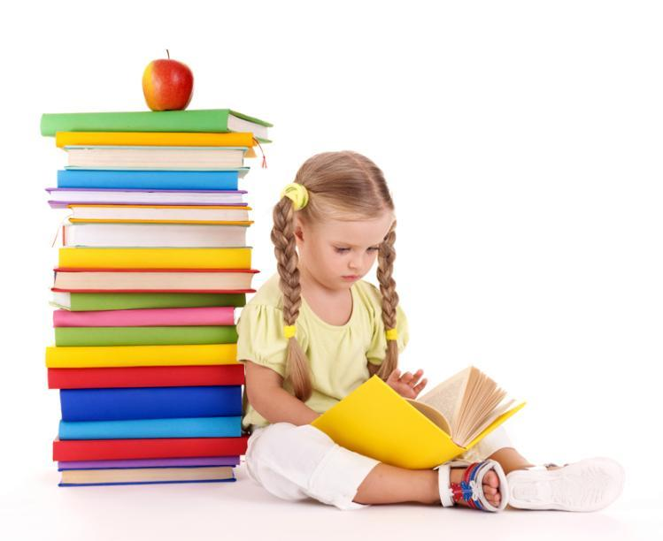
Актуальность
На сегодняшний день – образная, богатая синонимами, дополнениями и описаниями речь у детей дошкольного возраста – явление очень редкое, связанное с низким уровнем речевого развития. Все сказанное обусловлено серьезными причинами. Компьютер широко вошел в нашу повседневную жизнь. Социальные проблемы общества часто не позволяют родителям уделять достаточного внимания всестороннему развитию своих детей. Игрушки, телевидение, компьютеры заменили собой живое речевое общение.

Slide 3
Этапы реализации
1. Подготовительный этап
2. Основной этап
3. Заключительный этап

Slide 4
Цель и задачи
Цель: Формирование связной речи детей старшего дошкольного возраста , посредством использования мнемотехники.
Задачи первого года первого этапа реализации
«Подготовительный этап»:
1. Внедрить технологию «Мнемотехника» в образовательный процесс.
2. Совершенствовать условия для развития и воспитания детей в контексте Федерального Государственного Образовательного стандарта дошкольного образования.
3. Формировать интонационную выразительность речи, развивать диалогическую речь, в процессе использования приемов мнемотехники.
4. Развить у детей умственную активность, способность заучивать стихи, скороговорки, потешки по мнемодорожкам и мнемотаблицам.
Формировать способность с помощью графической аналогии понимать и рассказывать знакомые сказки, составлять описательные и повествовательные рассказы по мнемотаблицам.
6. Создать картотеку «Мнемотаблиц», обеспечивших систему работы в группе по развитию речи.

Slide 5
Ожидаемые результаты первого года реализации
1. В процессе использования приемов мнемотехники сформируется интонационная выразительность речи, разовьётся диалогическая речь.
2.Сформируется способность к заучиванию стихов, скороговорок, потешек по мнемодорожкам и мнемотаблицам.
3. Сформируется способность с помощью графической аналогии пересказывать сказки, составлять описательные рассказы
4.Будет создана картотека «Мнемотаблиц» для работы в группе по развитию речи.

Slide 6
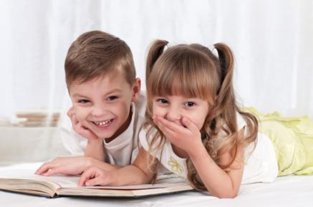
Обследование речи детей
Пересказ текста (знакомой сказки или короткого рассказа
Составление предложения по трем картинкам, связанным тематически
Составление рассказа по серии сюжетных картинок
Методика В.П.Глухова
Сочинение рассказа на основе личного опыта
Составление предложений по отдельным ситуационным картинкам
составление рассказа-описания

Slide 7
Обследование речи детей группы «Солнышко» сентябрь 2017год

Slide 8
Мнемотехника (с греч. - искусство запоминания) -
это система методов и приёмов, обеспечивающих успешное освоение детьми представлений об особенностях объектов природы, об окружающем мире, эффективное запоминание рассказа, сохранение и воспроизведение информации, и конечно, развитие речи.

Slide 9
Структура мнемотехники

Slide 10
Этапы работы с таблицами
1 этап:
Рассматривание таблиц, схем и разбор изображенного
3 этап:
После перекодирования осуществляется пересказ или рассказывание с опорой на символы (образы), то есть происходит отработка метода запоминания.
2 этап:
Осуществление перекодирования информации, то есть преобразование из абстрактных символов слов в образы.

Slide 11
Пополняем словарный запас
Дидактические игры:
Побор прилагательных
«Назови как можно больше признаков» ( Яблоко какое?)
«Назови как можно больше предметов»(Что бывает длинным?)
Подбор синонимов («Какой, какая, какие,какое?»)
Подбор антонимов («Скажи наоборот», «Короткий-длинный", «Высокий низкий» и т.д)
Подбор глаголов
Кто как передвигается? Человек ходит, рыба…
Кто как ест? Кошка молоко …, курица зерно …
Кто чем занимается? Врач…, учитель…, писатель…
Что может делать это животное? Собака…, лягушка…
Формирование системы словообразования
Образование уменьшительно-ласкательных форм:
Игры «Назови ласково», «Большой – маленький»
Образование глаголов при помощи приставок:
Игра «Закончи предложение», например:
В дом входят, из дома… На дерево залезают, с дерева…Весной птицы прилетают, осенью…
Образование относительных прилагательных:
Стол из дерева – деревянный, шуба из меха -…
Образование притяжательных прилагательных:
У зайца хвост заячий, а у медведя….
У утки перья…., а у курицы…

Slide 12
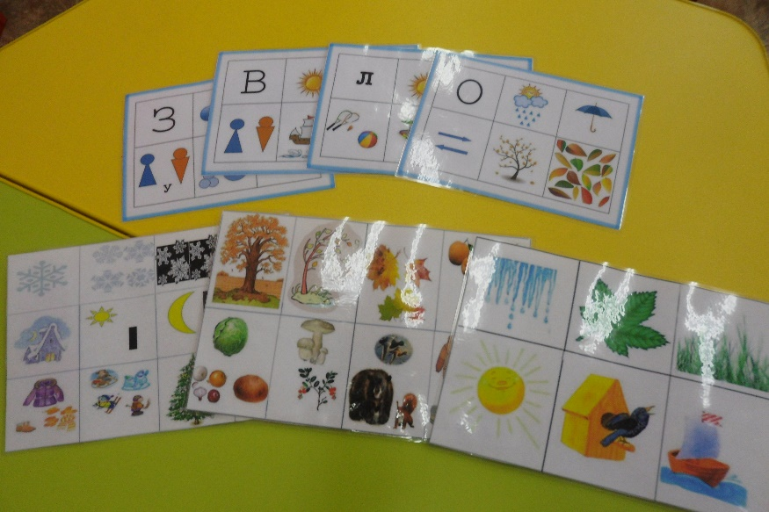
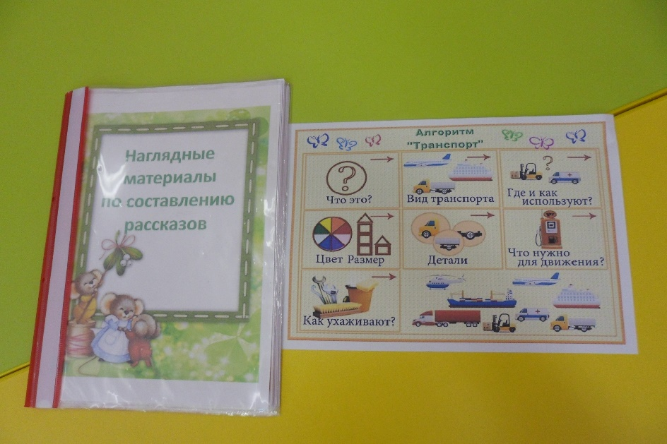
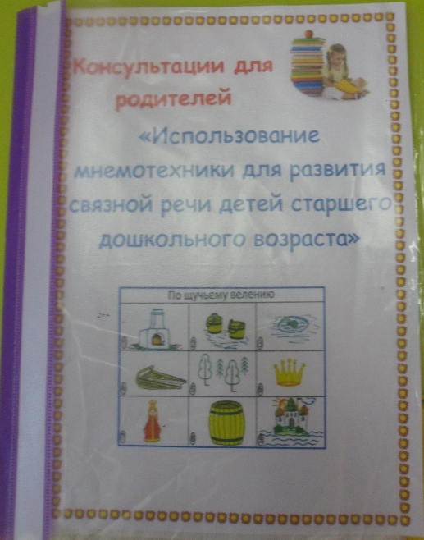
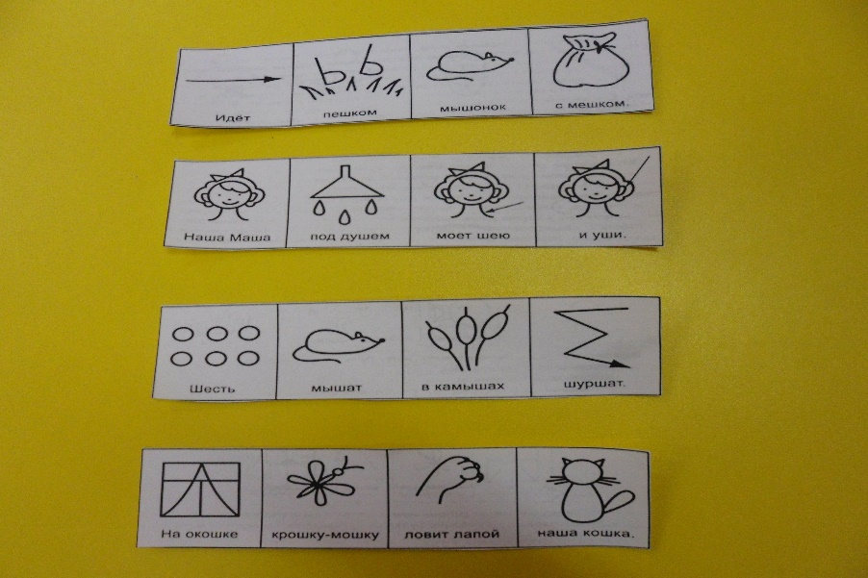
Дидактический материал
Мнемотаблицы по сезонам
Наглядные материалы
1. Подготовительный этап
2. Основной этап
Консультации для родителей
Мнемодорожки для заучивания скороговорок

Slide 13
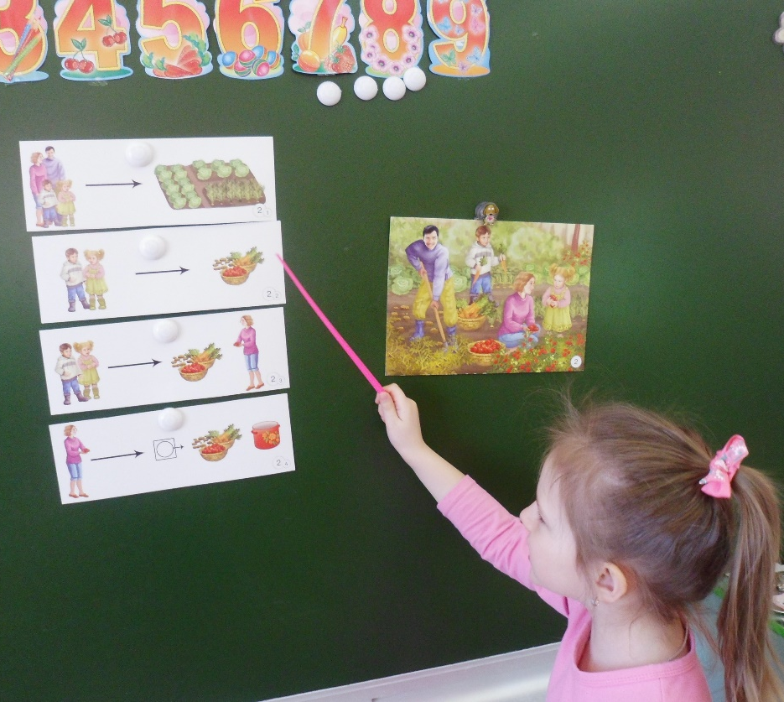
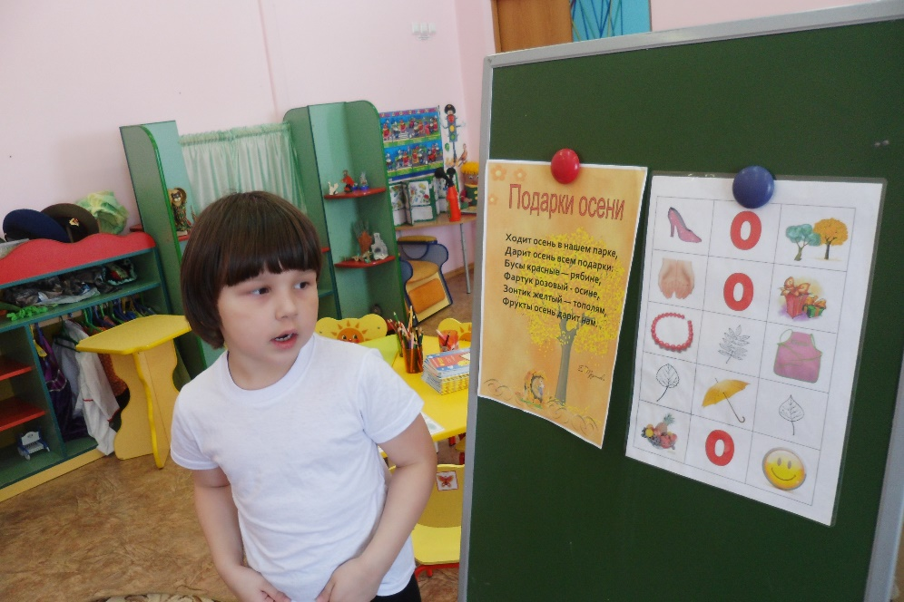
Практическая работа с дидактическим материалом
Составление рассказа
Заучивание стихотворения
1. Подготовительный этап
2. Основной этап
Составление описательного рассказа об овощах и фруктах

Slide 14
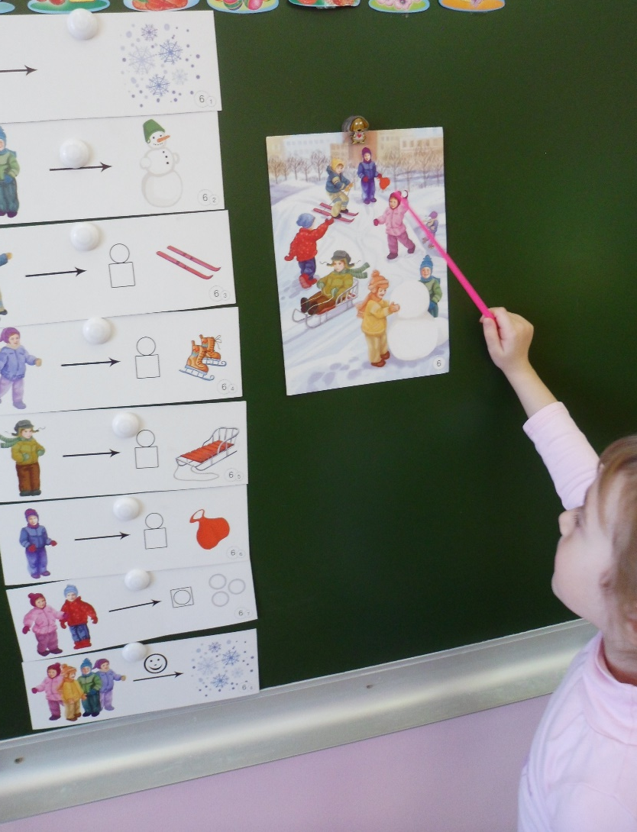
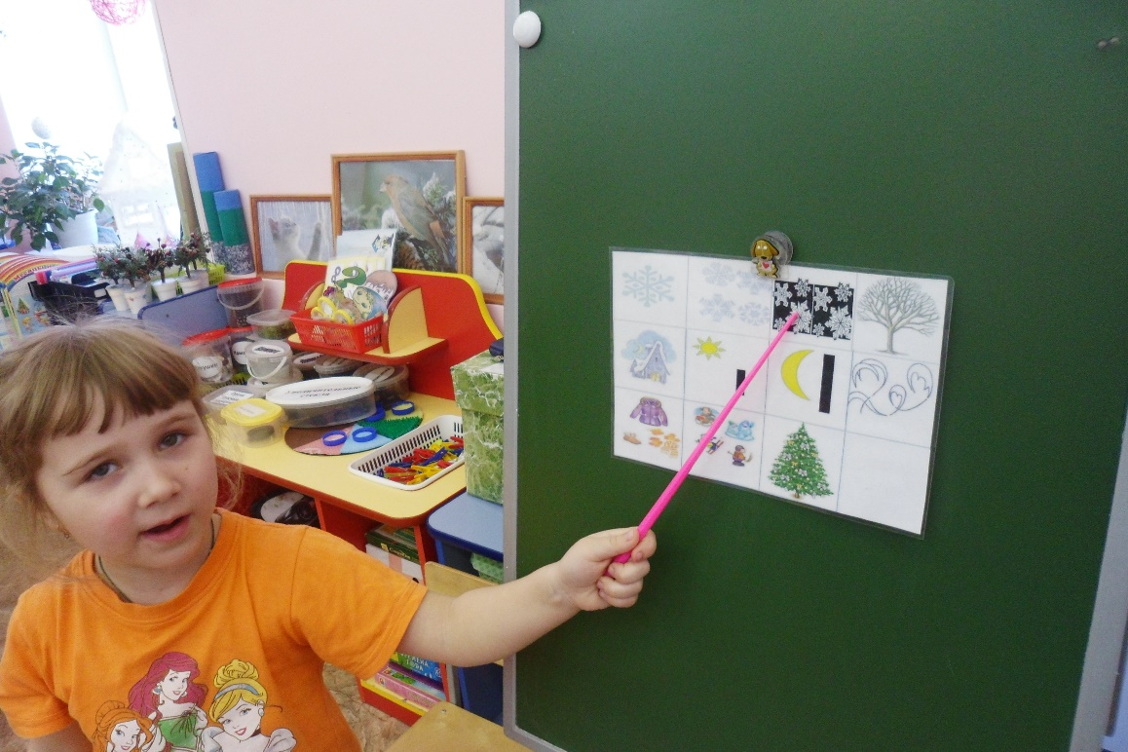
Составление предложений и рассказов по теме «ЗИМА»
2. Основной этап

Slide 15
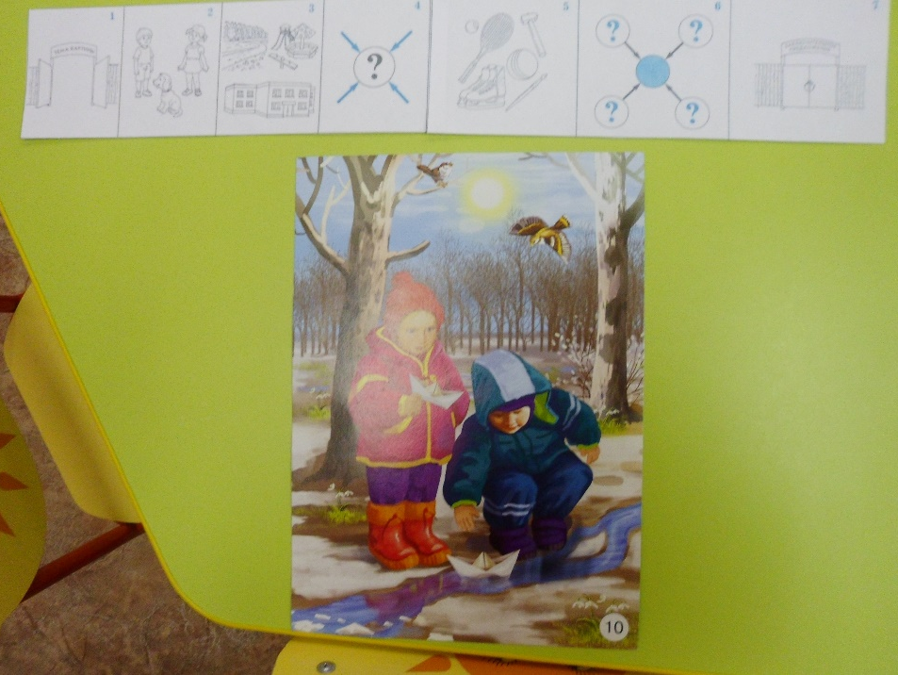
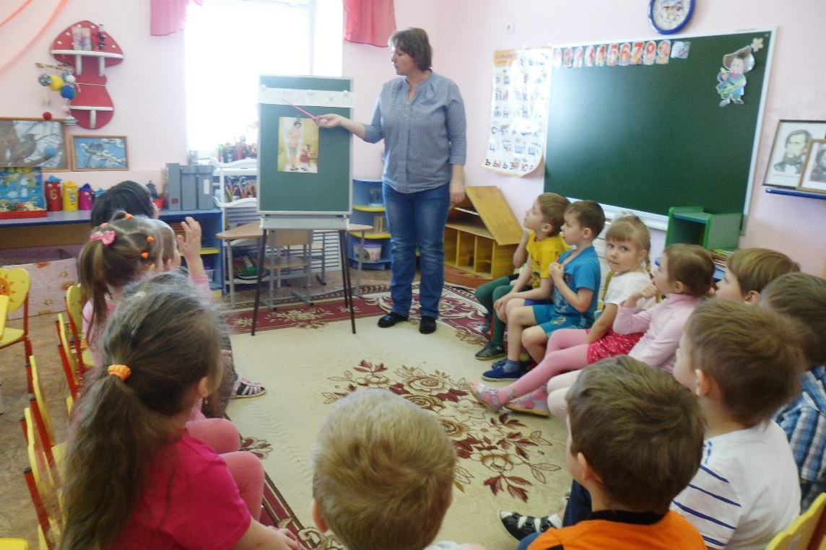
Тема «Весна»
Составление рассказов по сюжетным картинкам

Slide 16
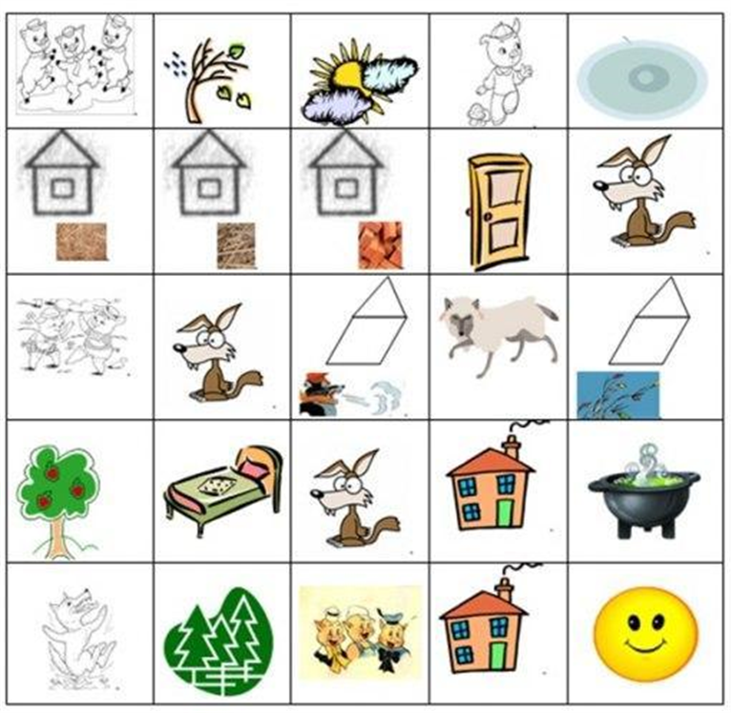
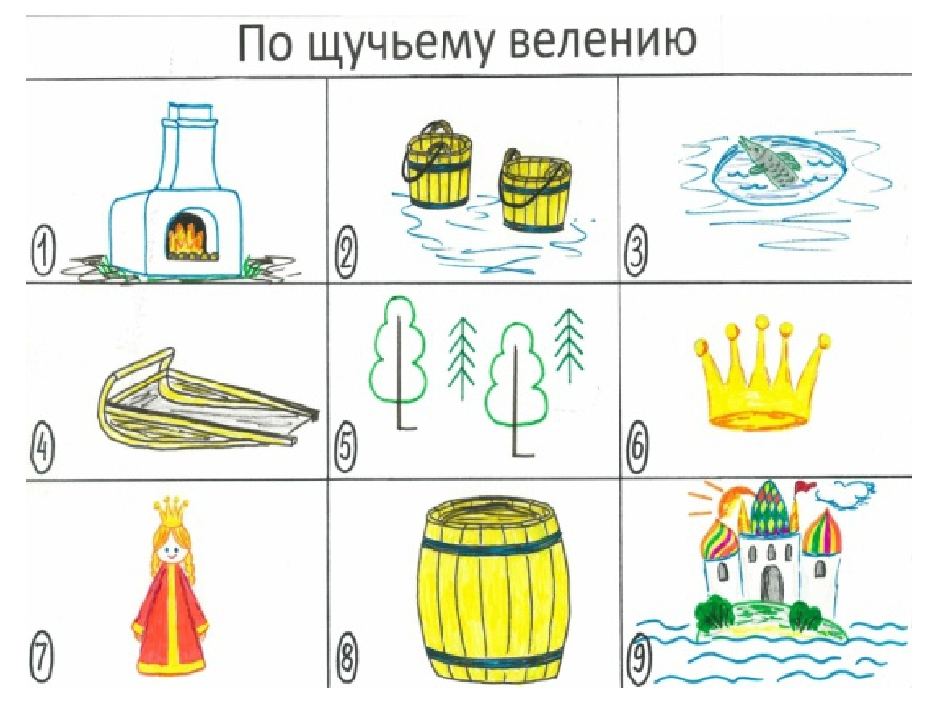
Мнемотаблицы для пересказа знакомых сказок
1. Подготовительный этап

Slide 17
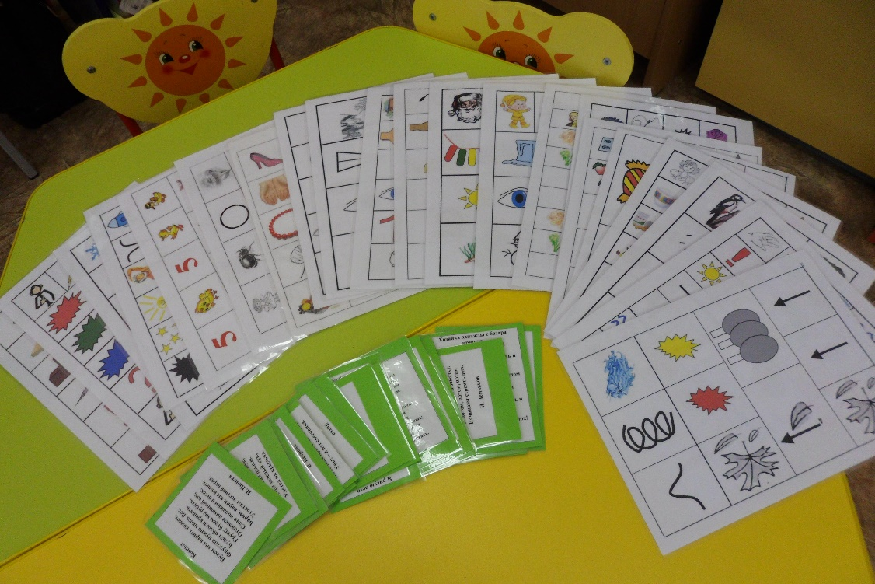
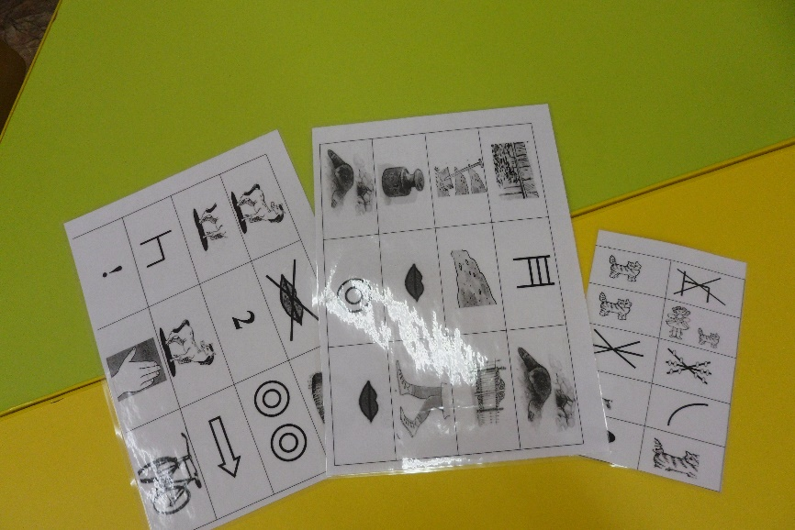
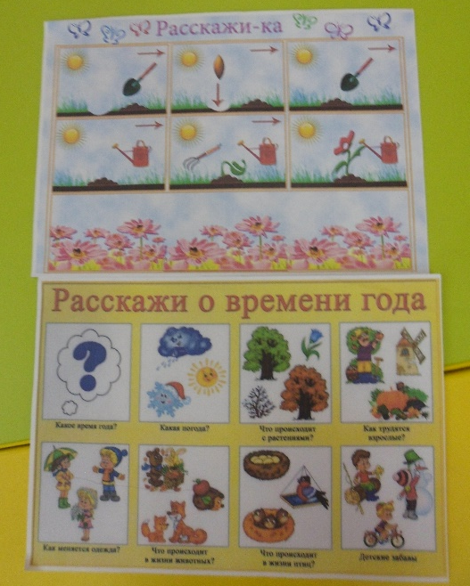
Картотека мнемотаблиц
Для заучивания стихотворений
Для загадывания загадок
1. Подготовительный этап
Наглядные материалы для составления описательных рассказов

Slide 18
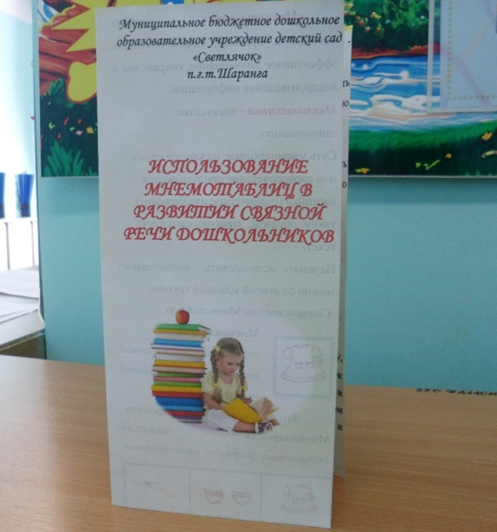
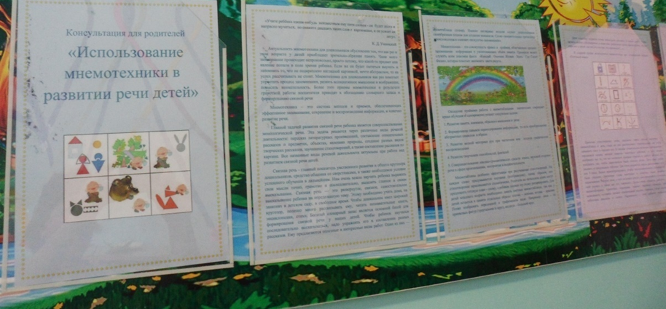
Консультации для родителей

Slide 19
Обследование речи детей группы «Солнышко» апрель 2018год

Slide 20
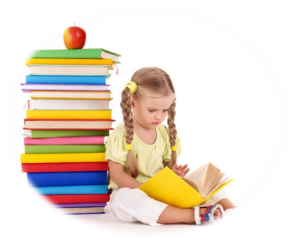
Задачи второго года второго и третьего этапа реализации:
Сформировать у детей способность самостоятельно, с помощью знаков – символов, заполнять схему – модель. Используя схему –модель как план пересказа;
Сформировать способность составлять рассказы из личного опыта опираясь на схему- коллаж
Пополнить картотеку мнемотаблиц новыми материалами
Составить альбом из созданных детьми мнемотаблиц по разученным стихотворениям.

Slide 21
План работы:
Месяц | Неделя | Содержание работы
Сентябрь | 1 | Упражнение «Нарисуем слово».
 | 2 | Дидактическая игра «Шпионы»
 | 3 | Выучить стихотворение А.Фета “Ласточки пропали..” с применением мнемодорожки.
 | 4 | Поиграть в дидактическую игру «Собери мнемодорожку»
Октябрь | 1 | Составление с детьми мнемодорожки «Осенние деревья».
 | 2 | Разгадывание мнемозагадок по теме «Домашние животные»
 | 3 | Работа с мнемотаблицей «Золотая осень»
 | 4 | Пальчиковая гимнастика «Гулял ветер по лесу».
Ноябрь | 1 | Сочинение предложений на тему осень опираясь на мнемоквадраты
 | 2 | Предсказывание сказки «Листопадники» с применением мнемотаблицы
 | 3 | Составление описательных рассказов по теме
 | 4 | Пальчиковая гимнастика «Мамины помощники».
Декабрь | 1 | Работа с мнемотаблицей «Зимушка-зима».
 | 2 | Создание мнемотаблицы и заучивание стихотворение С.Я. Маршака «Декабрь»
 | 3 | Упражнение «Шпионы»
 | 4 | Зарисовывание стихотворения З.Н.Александровой «Зимняя столовая»
Январь | 1 | ОД «В гости к нам пришла зима» (с использованием мнемотаблиц)
 | 2 | Пересказ Д. Зуева «Зимний лес» с использованием мнемотаблицы.
 | 3 | Игру «Сочини сказку»

Slide 22
Февраль | 1 | Знакомство с поговоркой «Нет земли краше, чем Родина наша! Одна у человека мать - одна Родина!» по мнемодорожке
 | 2 | Заучивание и составление мнемотаблицы к стихотворению «Наша армия родная» Л.Некрасова
 | 3 | ОД «Один в поле не воин» с использованием мнемотехники
 | 4 | Создание мнемокуба «Дикие животные»
Март | 1 | Работа с мнемотаблицей «Пришла весна».
 | 2 | Заучивание стихотворения Ю. Тувим «Хозяйка»
 | 3 | Составление мнемотаблицы для заучивания стихотворения «Маме» В.Шуграева
 | 4 | Дидактическая игра «А ну-ка угадай-ка».
Апрель | 1 | Составить мнемодорожки по приметам весны вместе с родителями.
 | 2 | Пальчиковая гимнастика «На дворе апрель…»
 | 3 | Чтение стихотворения Г.Ладонщикова «Возвращаются певцы»
 | 4 | Составление мнемодорожки к стихотворению Г.Ладонщикова «Возвращаются певцы» вместе с родителями
Май | 1 | Заучивание песни «Этот славный день Победы» с применением мнемодорожек
 | 2 | Подготовить итоговое мероприятие с родителями «Мнемотехника – это классно».

Slide 23
Дидактическая игра «Шпионы»:
Посмотрите, снег идет
Зимой нужно делать кормушки и кормить птиц

Slide 24
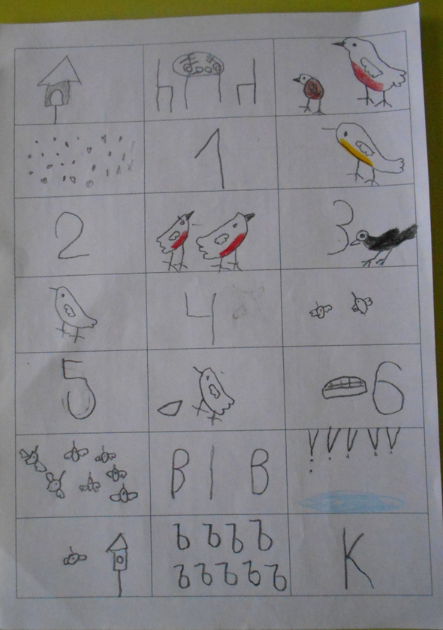
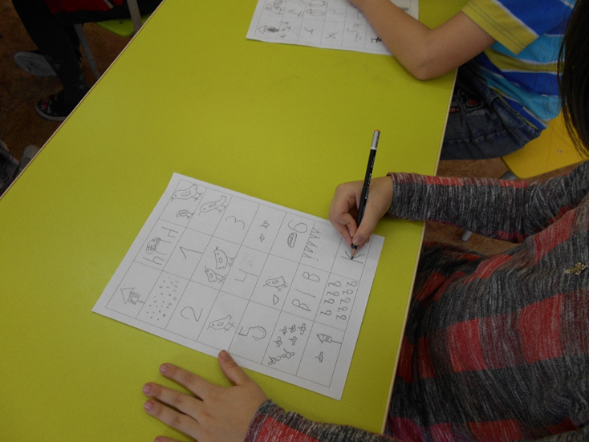
Создание мнемотаблиц по стихотворениям
З.Алекандрова «Зимняя столовая»

Slide 25
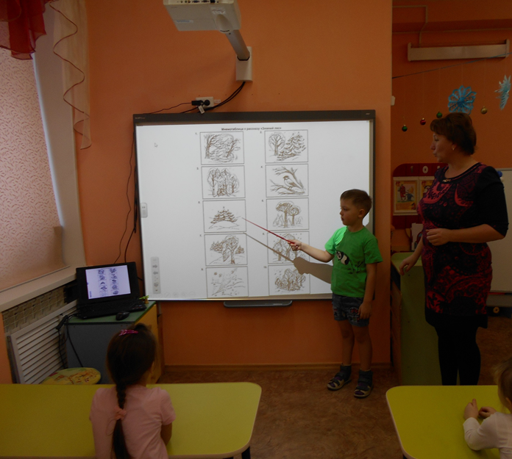
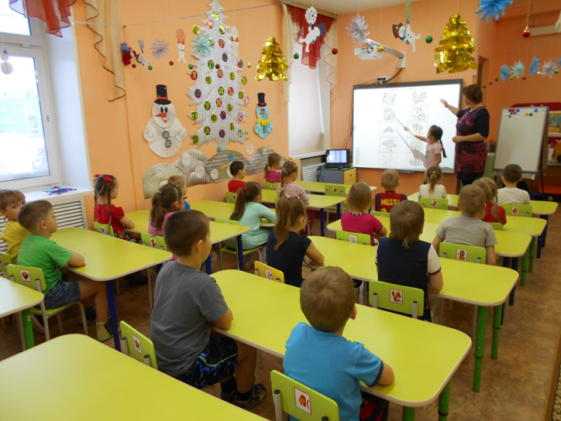
Пересказ Д.Зуева «Зимний лес»

Slide 26
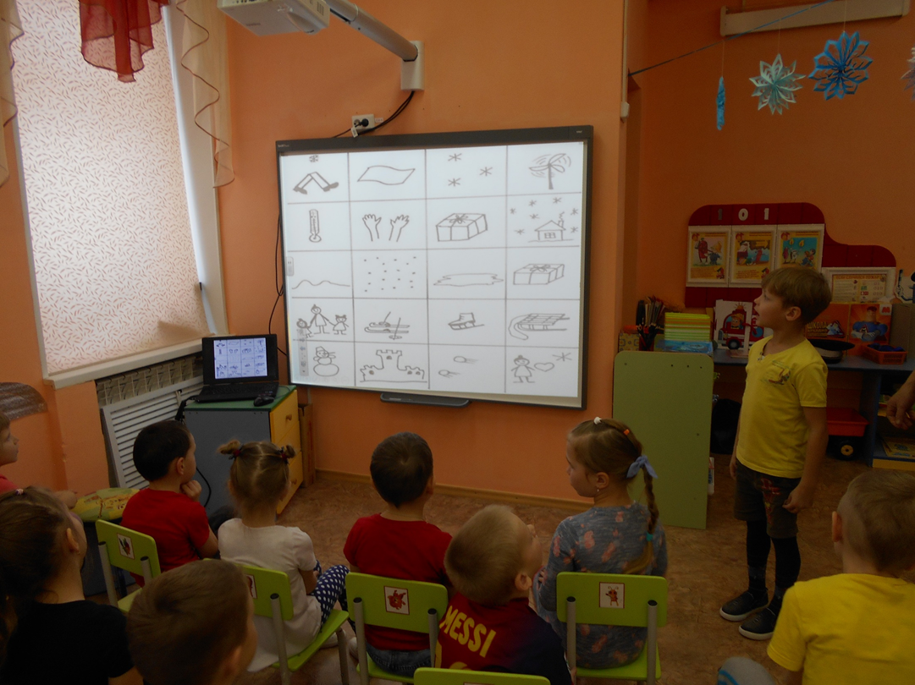
Пересказ рассказа «Подарки зимы»

Slide 27
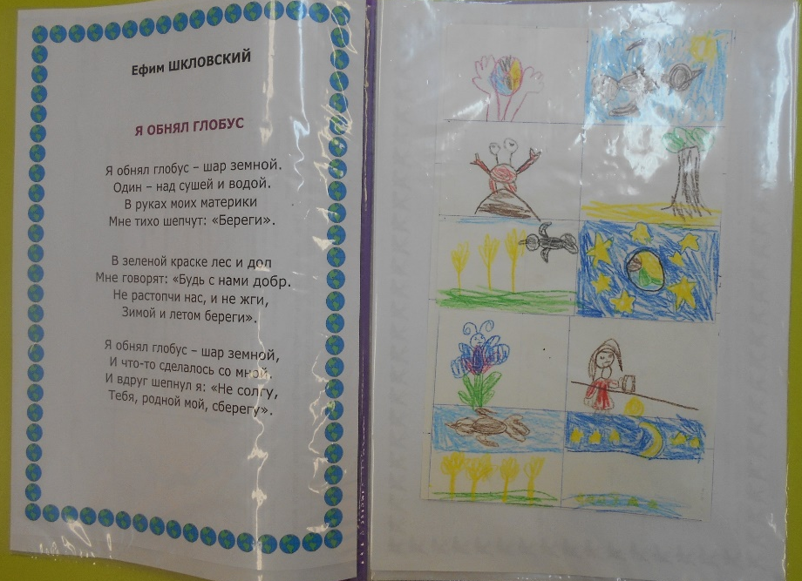
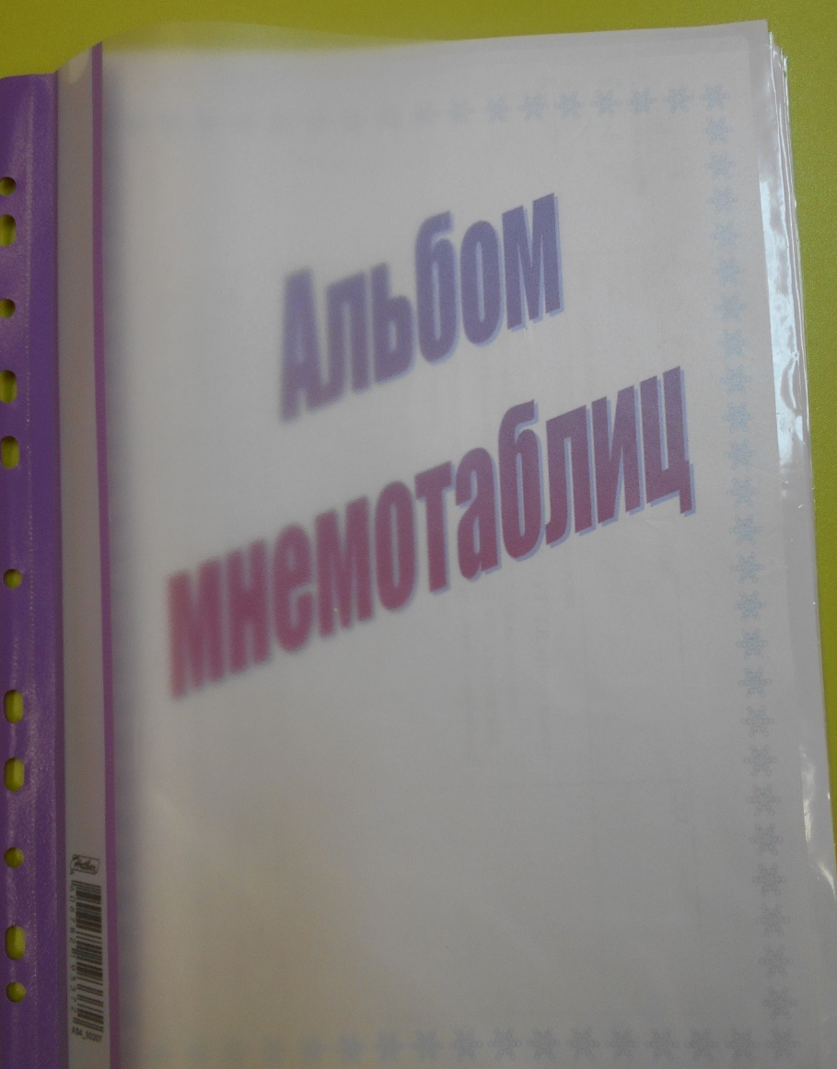
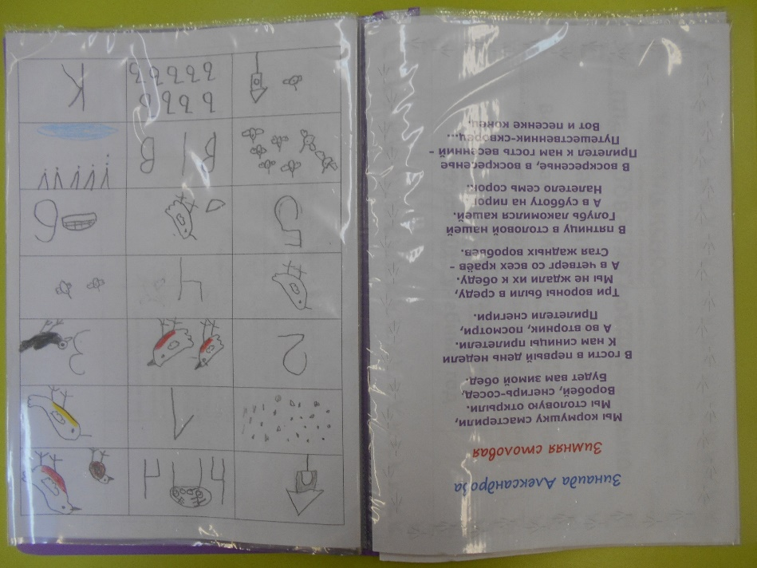
Альбом мнемотаблиц:

Slide 28
Промежуточный срез мониторинга январь 2019 год группа «Колокольчик»

Slide 29
Результаты мониторинга апрель 2019 год группа «Колокольчик»

Slide 30
Осталось на конечный результат:
Будет создан альбома мнемотаблиц по стихотворениям совместно с детьми
Будет сформированы практические навыки по составлению рассказа из личного опыта с помощью схем- коллажей
Итог- мероприятие совместно с родителями «Мнемотехника – это здорово!»

Slide 31
Литература:
1.Основы дошкольной логопедии/Т.Б.Филичева,О.С.Орлова,Т.В.Туманова и др.- Москва:Эксмо,2015г.
2.Развитие речи в детском саду. Старшая группа группа/ В.В.Гербова – Москва:Мозаика- синтез,2016 г.
3.С.В.Беляева,В.С. Володина,Е.В. Савостьянова Большой альбом по развитию речи.-М.: РОСМЕН, 2016г.
http://doshkolniki.org/ekologiya
Яндекс,картинки http://images.yandex.ru/uinfo=ww-1349-wh-664-fw-1307-fh-45pd-1.- 10.03.2017.

Slide 32
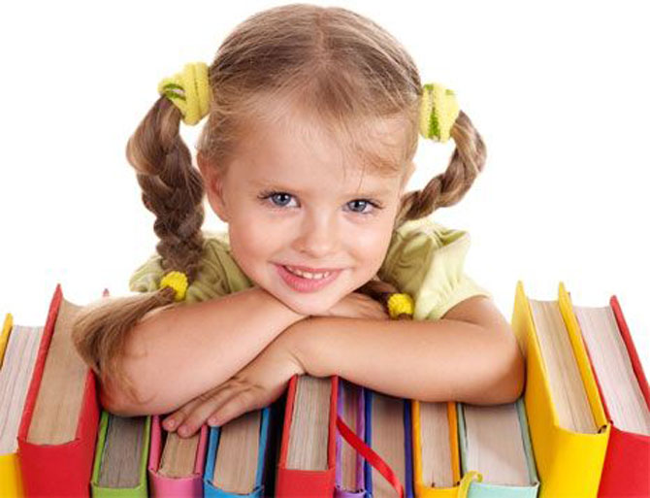
Профессиональных и творческих успехов!
Спасибо за внимание!

